Slide 1
KONGRE VE FUAR YÖNETİMİ
7-HAFTA
-KONGRE-TOPLANTI HİZMETLERİNİN ORGANİZASYONU

Slide 2
KONGRE-TOPLANTI HİZMETLERİNİN ORGANİZASYONU
Kongre Hizmetleri Yönetimi
Kongre hizmetleri;
1-Kongre öncesi faaliyetler
2-Kongre sırasındaki faaliyetler
3-Kongre sonrası çalışmalar olmak üzere üç bölümde incelenmektedir.
1- Kongre Öncesi Faaliyetler
a. Kongre İrtibat Bürosu ve Sekretaryasının Kurulması
b. Banka Hesaplarının Açılması
c. Programların Hazırlanması
d. Resmi İzinler ve Duyuruların Yapılması
e. Bütçe ve Finansal Kontrol
f. Kongre Öncesi Toplantılar

Slide 3
Kongre Öncesi Faaliyetler
*Kongre organizatörleri ve kongre faaliyetini yerine getiren müdür arasında kongre öncesinde görüşmelerin gerçekleştirilmesi gerekmektedir.
-Kongre satış müdürü
-Kongre Kongre hizmetleri müdürü (Yöneticisi)
*Kongre öncesi görüşmeler gerçekleştirmenin en önemli sebeplerinden birisi de oda fiyatları ve yiyecek-içecek fiyatlarının belirlenmesidir.
-Kongre öncesinde yapılması gereken hazırlıklar sırasıyla aşağıda
belirtilmiştir:
*Kongre İrtibat Bürosu ve Sekretaryasının Kurulması
*Banka Hesaplarının Açılması
*Programların Hazırlanması
*Resmi İzinler in alınması ve Duyuruların Yapılması
*Bütçe ve Finansal Kontrol

Slide 4
Kongre İrtibat Bürosu ve Sekretaryasının Kurulması
* Kongre organizasyon şemasında belirtilen tüm hizmetlerin tek merkezde planlanıp yürütülmesi, denetimi ve başarıyla sonuçlandırılması profesyonel bir ekibin mesaisini gerektirmektedir.
* Kongre bürosu başlangıçta bir yönetici, bilgisayar kullanabilen üç tecrübeli sekreter ve bir odacıdan oluşarak, iş hacminin genişlemesiyle ve kongre tarihinin yaklaşması ile gerekli sayıda kalifiye, geçici-yardımcı personelle takviye edilir.
*Kongre bürosunda bilgisayar, faks, fotokopi, internet bağlantısı bulundurulmalı ve bir bilgi işlem merkezi kurulmalıdır. Ayrıca
oluşturulacak büroya haberleşmenin sağlanması için birkaç telefon hattı temin edilmelidir.
*Kongre organizatörleri kongreyi düzenleyecekleri bölgede bulunan şubelerini merkez olarak seçebilecekleri gibi başlangıçta kendi merkezlerinden işleri takip edip, kongre tarihinin yaklaşmasıyla birlikte kongre bürosunu ve kongre sekretaryasını kongrenin yapılacağı merkeze veya otele taşıyabilirler.
*Kongre irtibat bürosu ve sekretaryası aynı zamanda organizasyon komitesi ile profesyonel kongre organizatörü arasında her türlü haberleşmenin sağlandığı haberleşme merkezi
konumundadır.

Slide 5
Banka Hesaplarının Açılması
*Kongre katılımcılarının ödeme yapmalarıyla ilgili hem döviz ödemeleri hem de Türk lirası ödemeleri için hesaplar açılır.
*Hesapların yatırılacağı banka indirimden ve ödeme şekillerinden haberdar edilerek yapılan ve yapılacak olan para transferleri sürekli olarak kontrol edilir.

Slide 6
Programların Hazırlanması
*Kongre organizasyonun başarılı şekilde gerçekleştirilmesi için
kongre öncesinde ayrıntılı şekilde bir programın hazırlanması gereklidir.
*Kongrenin asıl amacı olan kongrede nelerin yapılacağına dair
çalışmaların yapılması gereklidir.
*Kongre düzenleyen kuruluş ya da birliklerle görüşülerek sosyal
ve kültürel programlarla bu bilimsel program birleştirilerek başarılı bir kongre programı hazırlanır.

Slide 7
Resmi İzinler ve Duyuruların Yapılması
*Resmi izinler gerek bürokratik engelleri aşmak gerek de zorunluluktan dolayı alınır.
*İzinlerden sonra kongre potansiyel katılımcılara duyurulur.
*Duyuruların içerikleri aşağıdaki gibidir:
-Kongreyi düzenleyen dernek ya da kuruluşun başkanının davet yazısı
-Organizasyon komitesinin tanıtıcı bir bölüm
-Kongrenin ana konuları
-Kongre sekretaryasının isim ve adresi
-İkinci duyuruların dağıtım tarihi
-Ön katılım formu
-Kongre bürosuna ilişkin bilgiler

Slide 8
Bütçe ve Finansal Kontrol
*Kongre bütçelerinin yapılabilmesi için aşağıdaki süreç izlenir:
1. Maliyet unsurlarının belirlenir,
2. Maliyetler hesaplanır,
3. Maliyetler sınıflandırılır,
4. Finansal kontrol süreci ile sapmalar analiz edilir,
Gerekli ise düzenleyici önlemler alınır.
*Kongre organizasyonunda maliyetleri başlıca Hazırlık Maliyeti ve Faaliyet Maliyeti olarak iki gruba ayırabiliriz:
1.Hazırlık Maliyeti: Bir kongre organizasyonun uygulama aşamasına getirinceye kadar yapılan giderlerin toplamına hazırlık maliyeti denir. Projelendirme, ön finansman, araştırma ve geliştirme.
2.Faaliyet Maliyeti: Bir kongre organizasyonu için en önemli maliyet unsurları bu grupta toplanır. Bu grupta düzenlenecek organizasyonun özelliklerine, yerine, zamanına, katılacak kişi sayısına ve buna benzer bir sürü ince ayrıntılara göre hesaplanması gereken ve dönemler itibariyle incelenmesi gereken birbiri üzerine geçmiş bir sürü maliyet unsuru vardır.

Slide 9
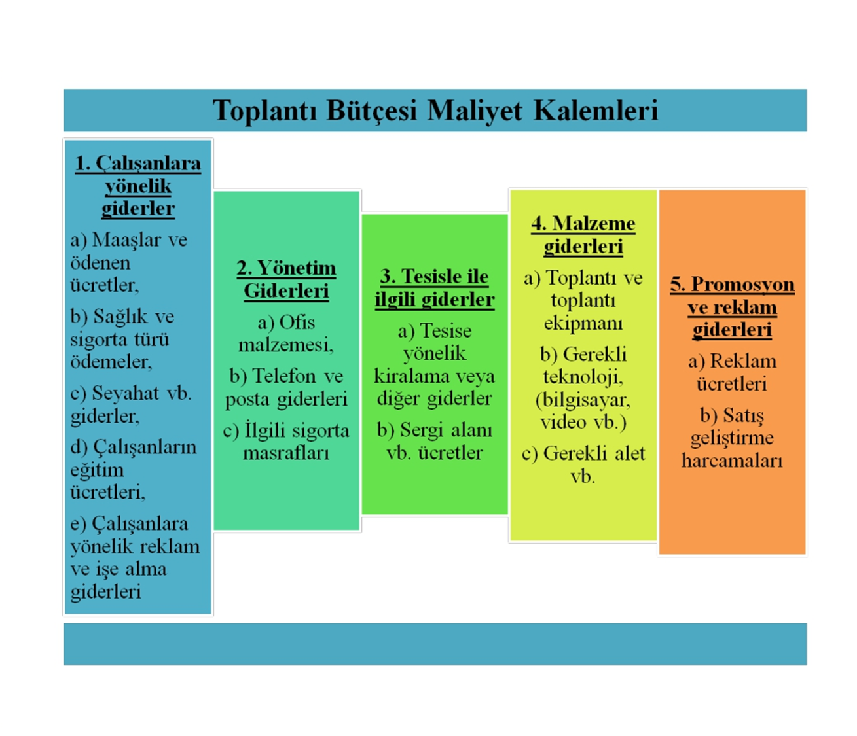
Bütçe ve Finansal Kontrol

Slide 10
Bütçe ve Finansal Kontrol

Slide 11
Kongre Öncesi Toplantılar
*Toplantıyı yönetecek, yönlendirecek kişilerin katılacağı kongre
öncesi yapılan toplantıdır.
*Bu toplantıda aşağıdaki kişiler bulunmalıdır:
-Müşteri (toplantı planlamacısı) ve onun kilit personeli
-Otel genel müdürü
-Otel pazarlama müdürü, satış müdürü veya toplantının
sağlanmasından sorumlu satış elemanı
-Yiyecek-içecek müdürü; banket müdürü, restoran şefi (yiyecek-içecek miktarına ve ihtiyaçlarına göre)
*Kongrenin büyüklüğü ve karmaşıklığına göre ve zamana bağlı olarak kongre planlayıcısı ve kongre hizmetleri müdürü arasında toplantı öncesinde bir dizi buluşma ve görüşmeler yapılabilir.
*Kongre planlayıcısı ve kongre hizmetleri müdürü arasında yapılan bu toplantılarda şu konular görüşülür:

Slide 12
Kongre Öncesi Toplantılar

Slide 13
Kongre Öncesi Toplantılar
TOPLANTI TARİHİ İLE REZERVASYON TARİHİ ARASINDAKİ PROSEDÜRLER VE DÖKÜMANLAR

Slide 20
OTEL ORGANİZASYONU İÇİNDE KONGRE DEPARTMANININ YERİ

Slide 21
Kongre esnasındaki faaliyetler
1-Müşteri odaları ve donanımı
a)Rezervasyon işlemleri
-Kurum (şirket) toplantıları rezervasyonları
-Birlik toplantıları rezervasyonları
b)Oda dağılımı ile ilgili çalışmalar
c)No Show ve overbooking durumlarında yapılacak çalışmalar
d)Check- in/out işlemleri
2-Toplantı hizmet salonları
Toplantı hizmet salonları;
-Sergi salonları
-Balo salonları
-Toplantı salonları
3-Toplantılardaki yerleşim düzenleri
En çok kullanılan yöntemler;
-Tiyatro şeklindeki oturma düzeni
-Sınıf şeklindeki oturma düzeni
-Konferans şeklindeki oturma düzeni

Slide 22
-Tiyatro şeklindeki oturma düzeni
*Geleneksel şekil
*Yarım daire şekli
*V şekli
-Sınıf şeklindeki oturma düzeni
*Sınıf düzeni şekli
*Dikey düzen
*V şekli
-Konferans şeklindeki oturma düzeni
*U şekli
*Kare dikdörtgen şekil
*Banket şekli
*T şekli
*Yönetim masası şekli
4-Yiyecek-içecek hizmetleri

Slide 23
5-Kongre teknolojisi
Kongre bilgi sistemi
*Otomatik ses kayıt cihazı
*Elektronik kontrol sistemi
*Simultane çeviri cihazları
*Mikrofonlar
*Oy kullanma cihazı
*Bilgisayar ve bilgisayar programları
6-Kongre esnasında ortaya çıkabilecek acil durumlar ve alınacak önlemler
7-Turlar, eğlenceler ve rekreasyon faaliyetleri
8-Medya ile ilgili faaliyetler

Slide 24
Kongre sonrasındaki faaliyetler
1-Kongrenin ana hesabının ve diğer masrafların hesaplanması ve faturalandırılması
2-İşletme personeline verilecek ödüller ve memnuniyetler
3-Kongre teknolojisi ve dokümanı için yapılacak çalışmalar
4-Değerlendirme toplantısı

